Slide 1
Программа для создания скриншотов с интерактивными подсказками
Выполнил: Файтельсон А.А.

Slide 2
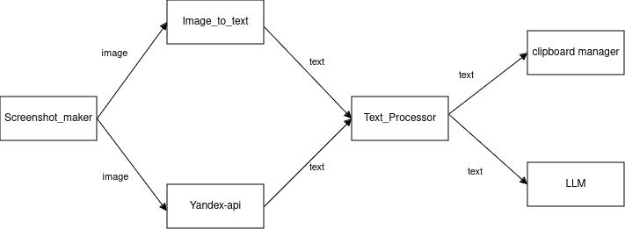
Предметная область

Slide 3
Предметная область
Основные объекты предметной области:
Входные данные (скриншот, изображение формулы)
Технологии распознавания изображения
Выходные данные(код формулы, дополнительное пояснение по изображению)
Интерфейс пользователя (UI/UX)

Slide 4
Предметная область
Основные процессы предметной области:
Создание скриншота
Обработка изображения
Преобразование текста
Вывод результата

Slide 5
Объективное противоречие
Для того, чтобы взять чужую TeX формулу необходимо:
Набрать ее руками (5-10 минут)
Сделать скриншот и отправить его в специальное приложение (2-3 минуты)

Slide 6
Объективное противоречие
Желаемое состояние:
Получение формулы с изображения должно занимать не более 2 минут, а так же сразу предоставлять ее в удобном виде.

Slide 7
Объективное противоречие
Получение формулы требует использования чужих сервисов.
Получение результата требует использование несколько сервисов и переключение между ними требует времени

Slide 8
Объективное противоречие
Возможные ограничения:
Необходимость использование больших мощностей
Результат написания своего imageToText модуля будет хуже, чем уже готовые решения
Необходимость обширного датасета

Slide 9
Альтернативные подходы
То, что я использую в качестве альтернативы:
Приложение для скриншотов + яндекс картинки
Приложение для скриншотов + ChatGPT
Приложение для скриншотов + яндекс картики + ChatGPT

Slide 10
Альтернативные подходы
То, что я использую в качестве альтернативы:
Приложение для скриншотов + яндекс картинки
Приложение для скриншотов + ChatGPT
Приложение для скриншотов + яндекс картики + ChatGPT

Slide 11
Цель и задачи
Цель:
  Получить продукт, которым будет удобно пользоваться для того, чтобы переводить графическую информацию в текстовый формат.
Задачи:
  Написать приложение для создания скриншотов с возможностью отправки изображений сразу через API.
  Cделать прослойку для получение информации через яндекс картинки для тестирования идеи.
  Написать image to text сервис для обработки изображений без использования яндекс картинок
  Добавить возможность последующей обработки получившейся информации.

Slide 12
Стек технологий
Приложение для создания скриншотов:
Golang
Прослойка для работы с внешними сервисами:
Golang
Прослойка для распознования изображения:
Pytorch, Keras

Slide 13
Детализация работы с датасетом
Этапы работы:
  Сбор данных
  Очистка данных
  Предобработка изображений
  Разделение на обучающий, валидационный и тестовый наборы

Slide 14
Возможные методы решения
Сверточные нейронные сети (CNN)
CRNN (Convolutional Recurrent Neural Network)

Slide 15
Надеюсь на ваши вопросы

